Slide 1

ГКУ РО «Центр закупок Рязанской области»
ОТЧЕТ
по реализации проекта «Оптимизация процесса проведения проверки проектов контрактов заказчиков по отдельным закупкам»
Срок реализации с 07.11.2021 до 20.03.2022
Руководитель рабочей группы
начальник отдела организации
закупок работ, услуг
Абашкина И.Е.

Slide 2

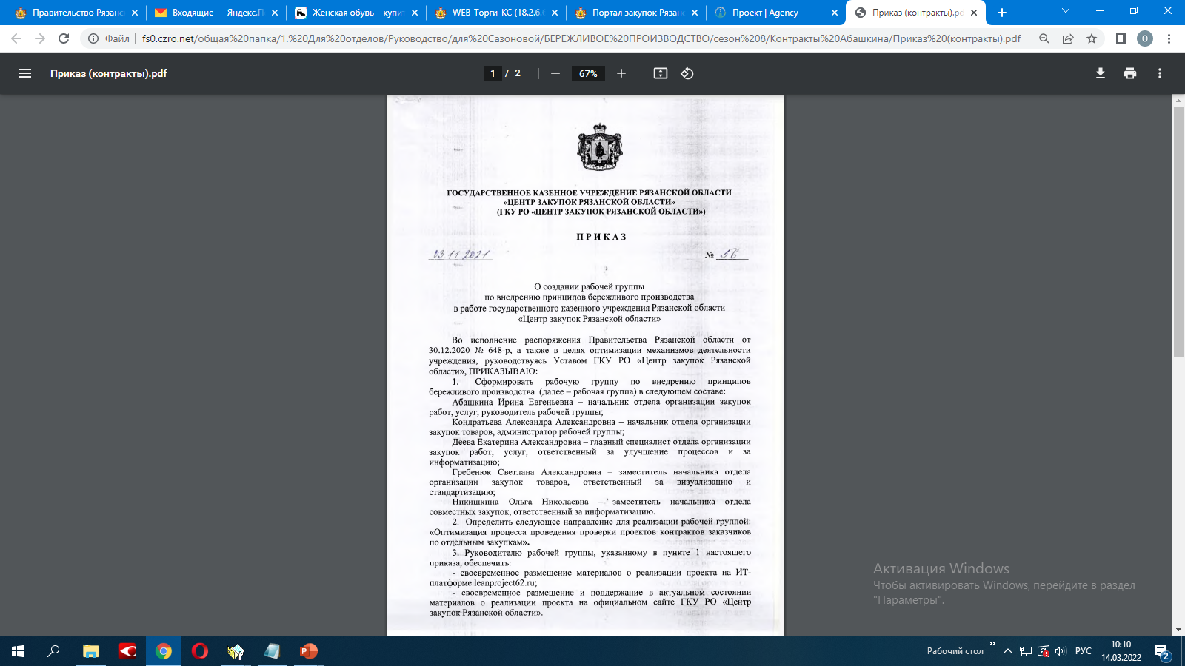
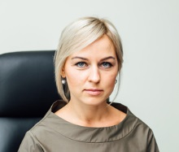
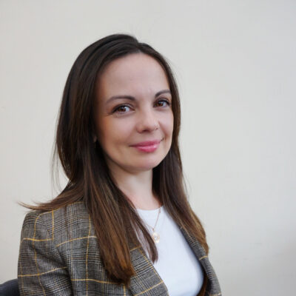
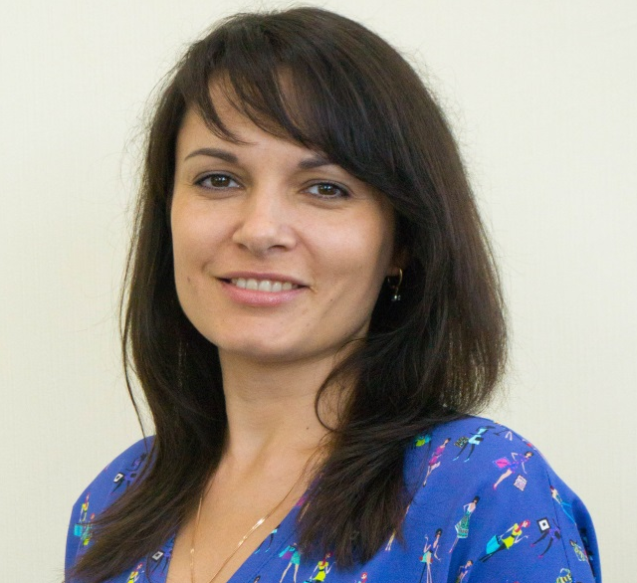
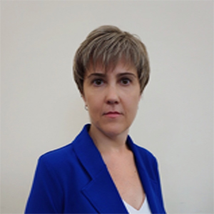

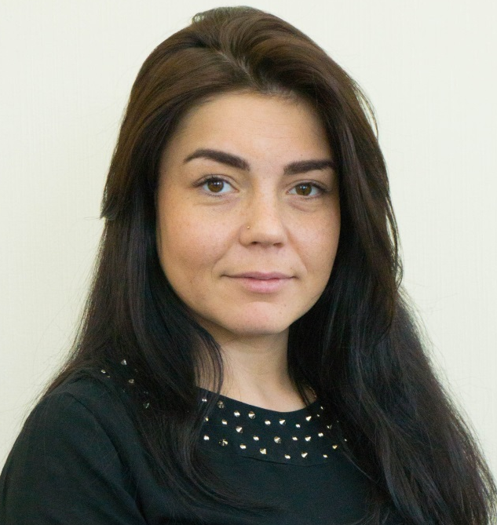
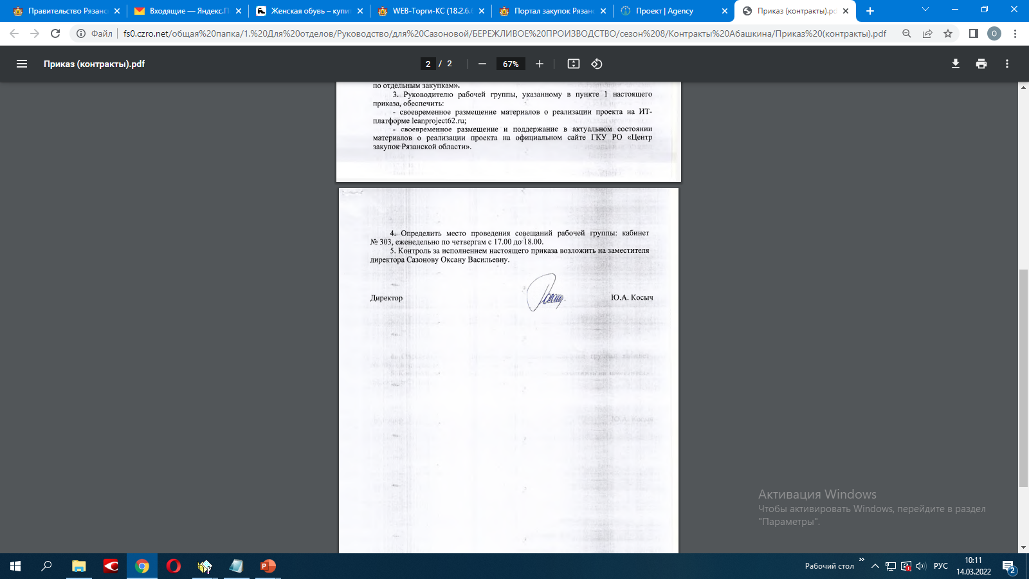
ГКУ РО «Центр закупок Рязанской области»
Рабочая группа
Руководство проекта
(непосредственно отвечающие
за результат проекта,
принимающие основные решения)
Команда проекта
Косыч Ю.А.
Директор ГКУ РО «Центр закупок Рязанской области»
Кондратьева А.А.
Начальник отдела организации закупок товаров
Деева Е.А..
Главный специалист отдела организации закупок работ, услуг
  Руководитель проекта
Абашкина И.Е.
начальник отдела организации закупок работ, услуг
Никишкина О.Н.
Заместитель начальника отдела совместных закупок
Гребенюк С.А.
Заместитель начальника отдела организации закупок товаров

Slide 3
ГКУ РО «Центр закупок Рязанской области»
Карта потока создания ценности
Текущая
Целевая

Slide 4
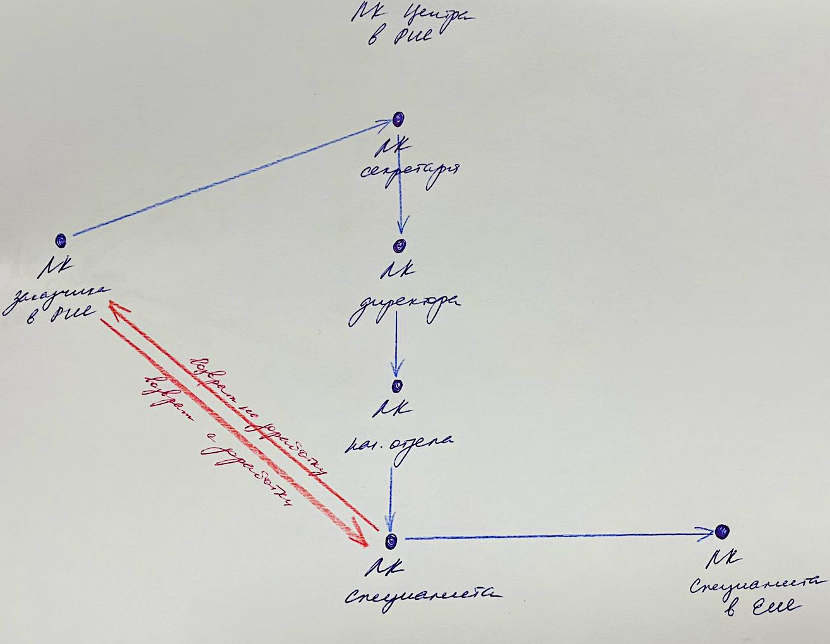
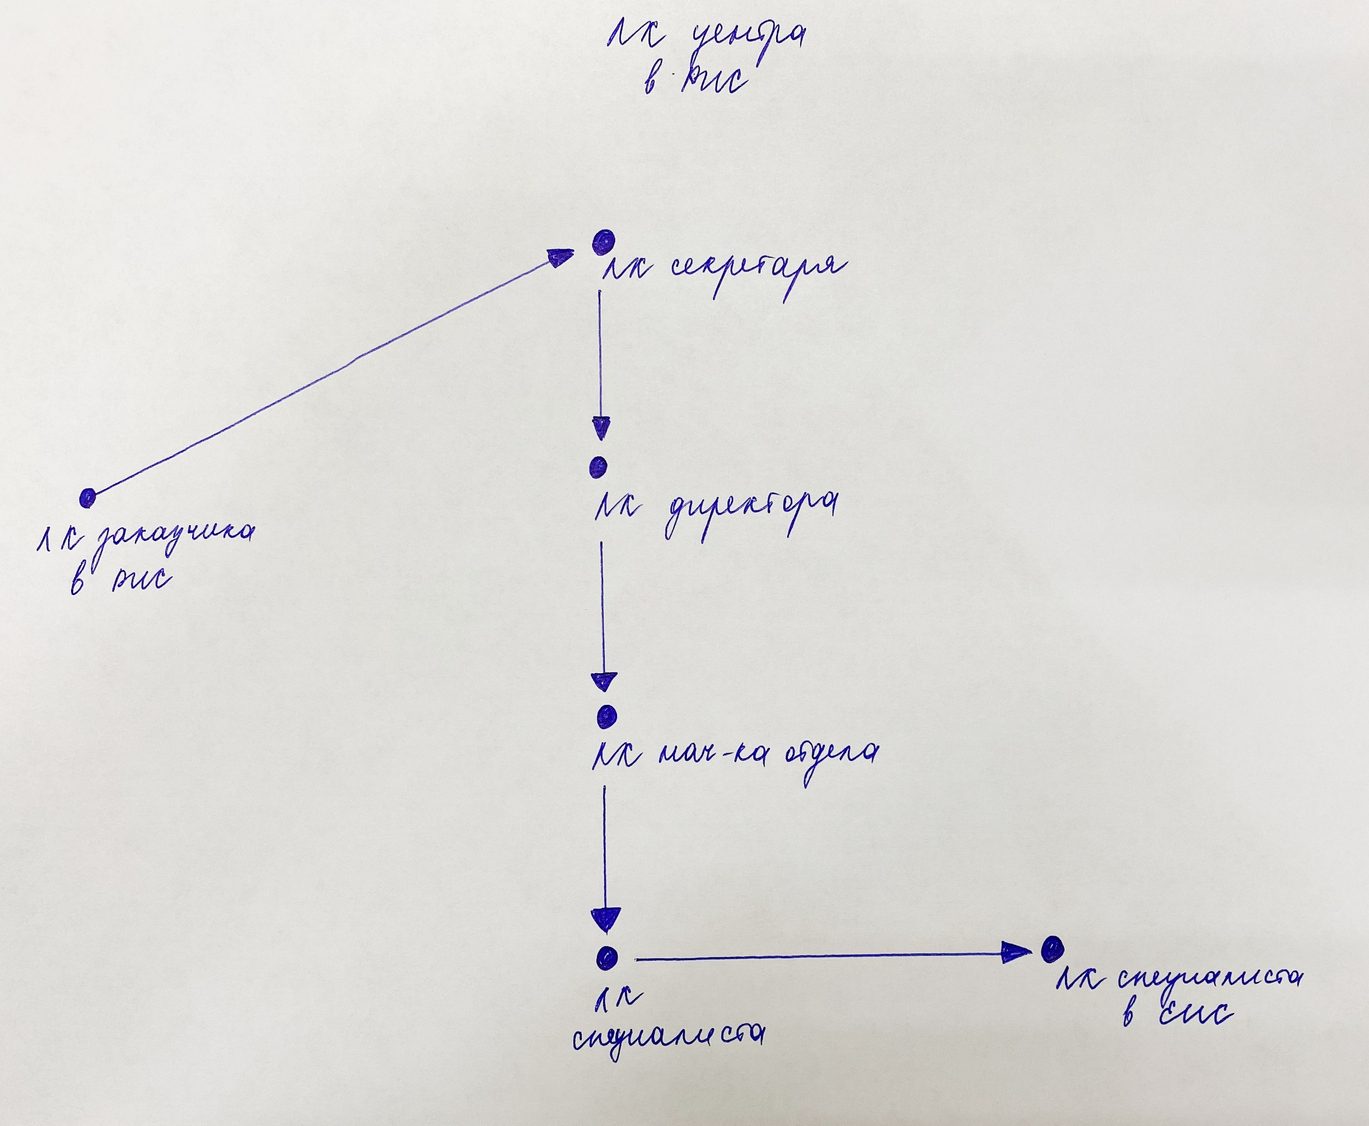
ГКУ РО «Центр закупок Рязанской области»
Диаграмма Спаггети
Текущая
Целевая

Slide 5
ГКУ РО «Центр закупок Рязанской области»
ТОП 5 проблем
 | Наименование проблемы | Почему? | Первопричина | Решения | Вклад (мин.) | Вклад (руб.) | Иное
1 | Риск неприменения заказчиком типового контракта | Почему? - Заказчики не знают о существовании типового контракта, соответствующего объекту закупки и выбранному коду ОКПД2 - Почему? – В функционале «заявка на закупку» в ВЕБ-Торги КС отсутствует типовой контракт | В функционале «заявка на закупку» в ВЕБ-Торги КС отсутствует типовой контракт | Автоматизированный функционал в системе ВЕБ-Торги-КС по информированию Заказчиков о наличии типового контракта и возможности генерации его печатной формы |  |  | Предотвращение нарушений законодательства о контрактной системе
2 | Трудоемкость поиска заказчиком формы типового контракта | Почему? – Заказчику нужно перейти на другие информационные ресурсы, чтобы найти типовой контракт и изучить его информационную карту – Почему? – В функционале «заявка на закупку» в ВЕБ-Торги КС отсутствует типовой контракт | В функционале «заявка на закупку» в ВЕБ-Торги КС отсутствует типовой контракт | Автоматизированный функционал в системе ВЕБ-Торги-КС по информированию Заказчиков о наличии типового контракта и возможности генерации его печатной формы | -11
3 | Риск выбора заказчиком типового контракта, не соответствующего объекту закупки | Почему? – Информационные ресурсы содержат множество типовых контрактов, причем в наименовании одного типового контракта объединены разные товары, работы, услуги – В функционале «заявка на закупку» в ВЕБ-Торги КС отсутствует типовой контракт | В функционале «заявка на закупку» в ВЕБ-Торги КС отсутствует типовой контракт | Автоматизированный функционал в системе ВЕБ-Торги-КС по информированию Заказчиков о наличии типового контракта и возможности генерации его печатной формы |  |  | Предотвращение нарушений законодательства о контрактной системе
4 | Трудоемкость формирования заказчиком текстового документа проекта контракта | Почему? – Заказчик вручную формирует проект контракта на основе типового контракта – Почему? – На сторонних информационных ресурсах можно найти только форму типового контракта – Почему? - Документ не генерируется из ВЕБ-Торги КС автоматически, а составляется вручную | Документ не генерируется из ВЕБ-Торги-КС автоматически, а составляется вручную | Генерирование печатной формы проекта контракта посредством системы ВЕБ-Торги-КС | -12
5 | При формировании текстового документа риск включения заказчиком в проект контракта положений, отсутствующих в типовом контракте | Почему? – Заказчик вручную формирует проект контракта на основе типового контракта – Почему? – На сторонних информационных ресурсах можно найти только форму типового контракта – Почему? - Документ не генерируется из ВЕБ-Торги КС автоматически, а составляется вручную | Документ не генерируется из ВЕБ-Торги-КС автоматически, а составляется вручную | Генерирование печатной формы проекта контракта посредством системы ВЕБ-Торги-КС |  |  | Предотвращение нарушений законодательства о контрактной системе

Slide 6
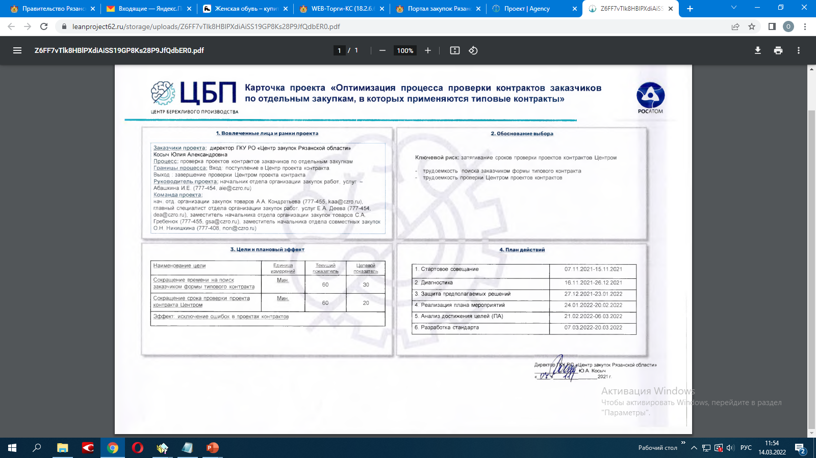
ГКУ РО «Центр закупок Рязанской области»
Карточка проекта

Slide 7
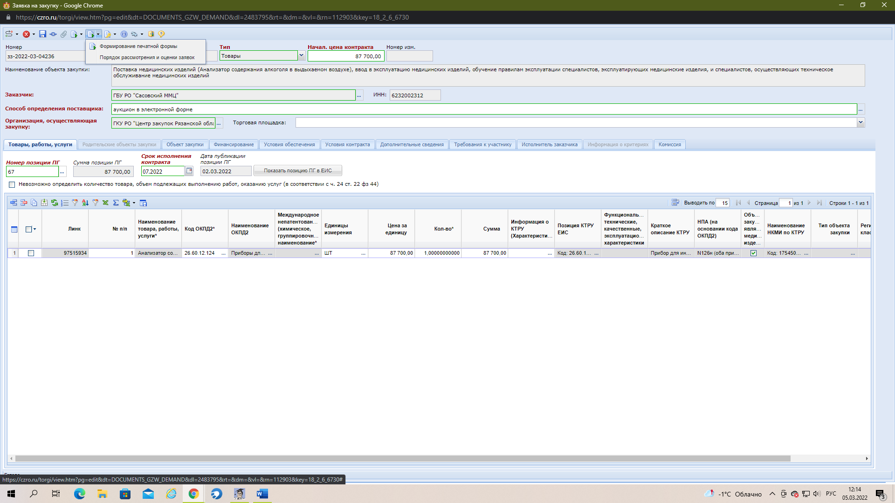
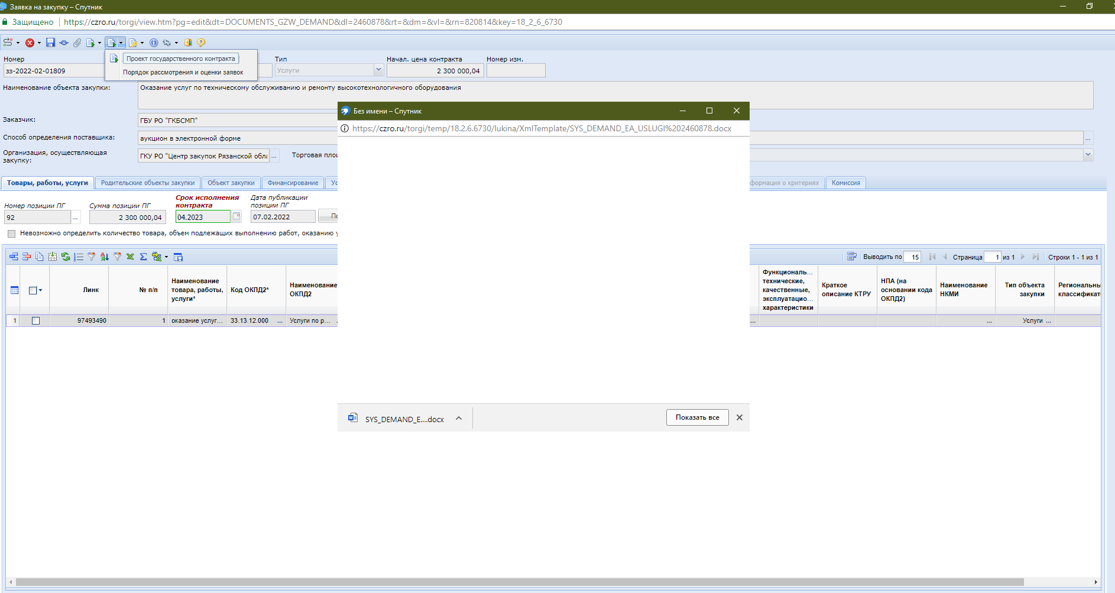
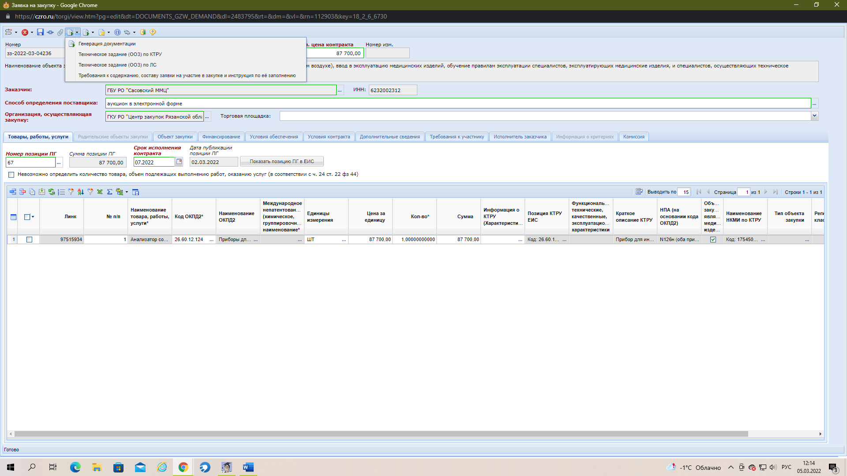
ГКУ РО «Центр закупок Рязанской области»
Итоги работы ДО/ ПОСЛЕ
1,2,3
4,5,6

Slide 8
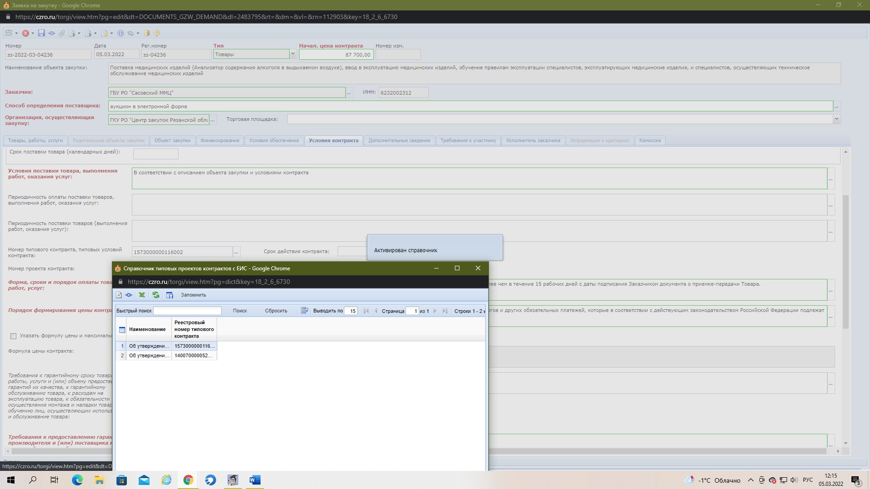
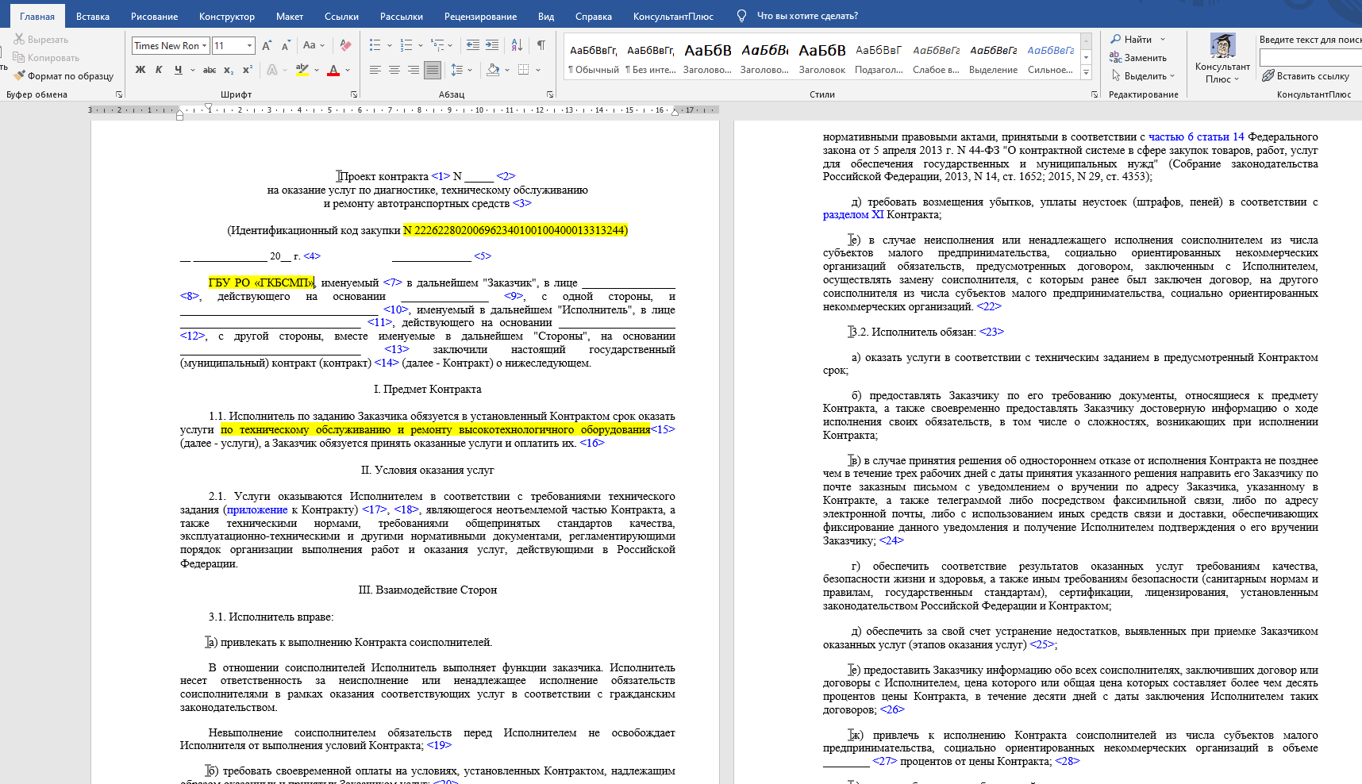
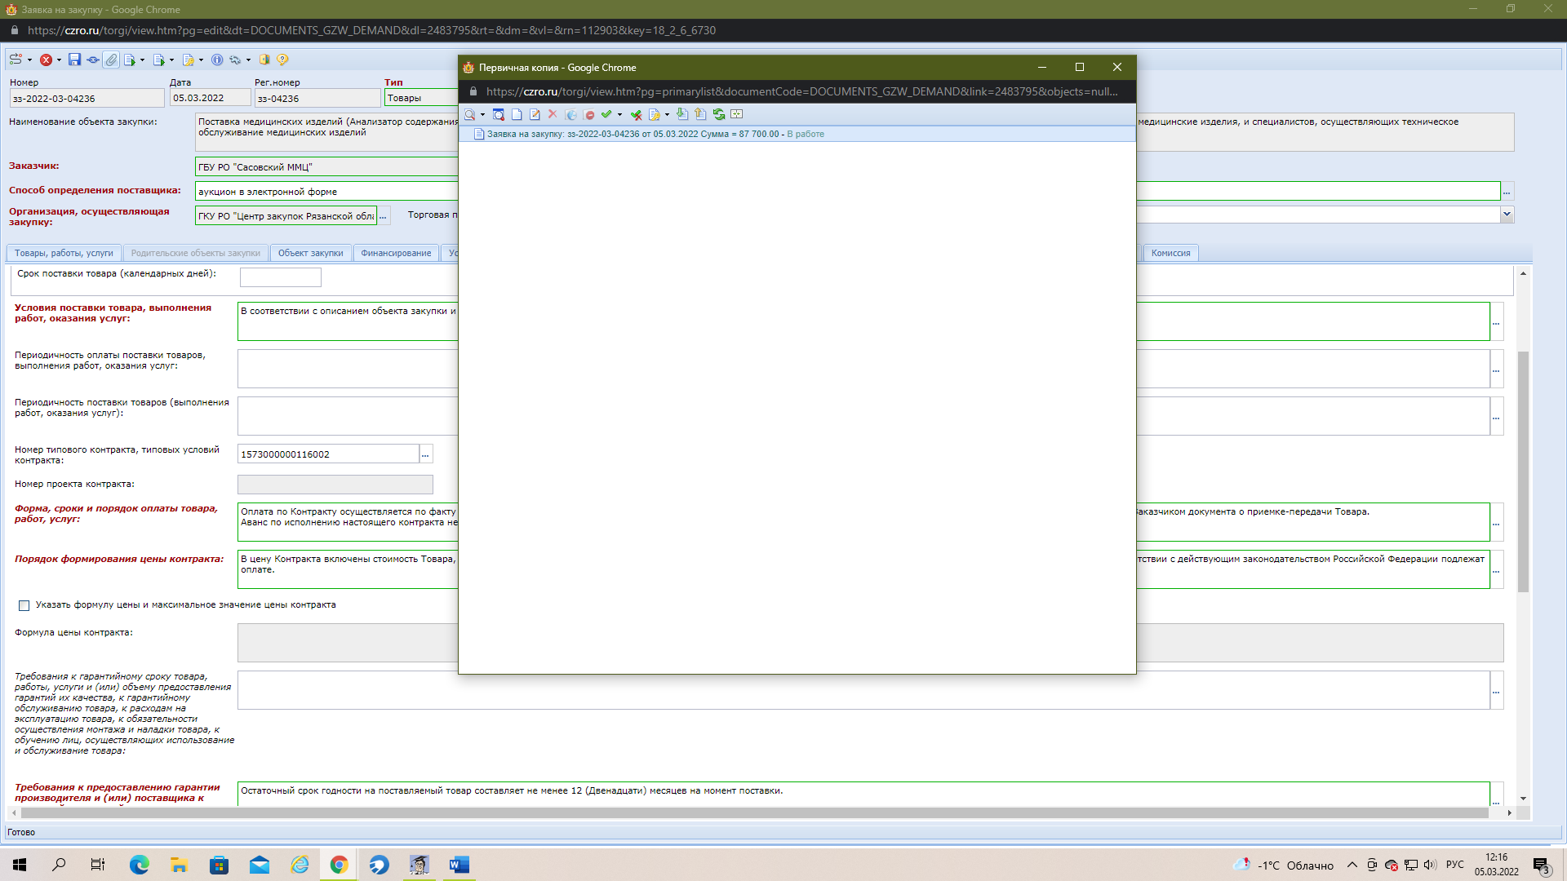
ГКУ РО «Центр закупок Рязанской области»
Итоги работы ДО/ ПОСЛЕ
8,10
7,9

Slide 9
СПАСИБО ЗА ВНИМАНИЕ!

